Slide 1
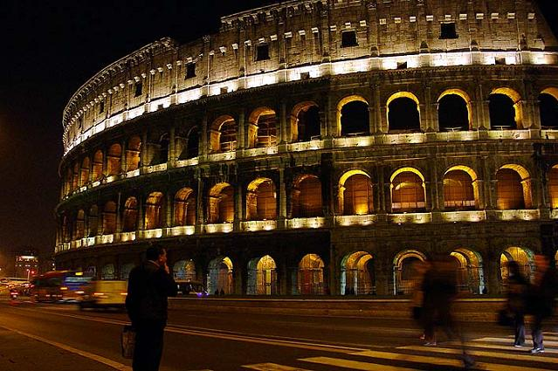
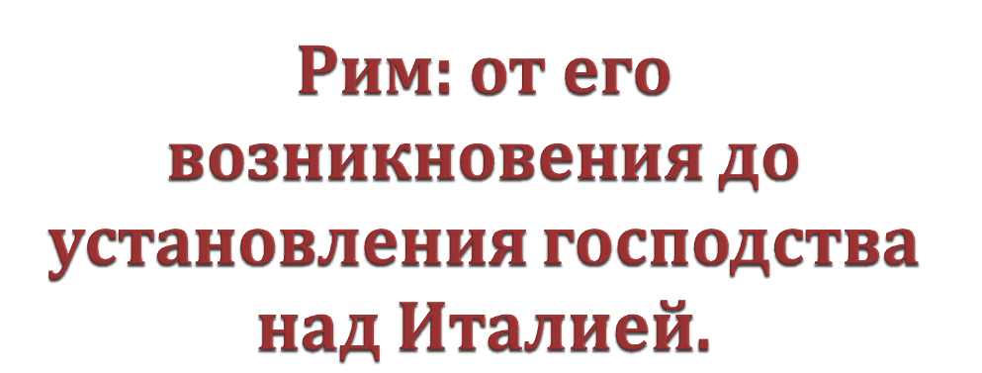
История Древнего мира 5 класс
Васильева Светлана Геннадьевна
Учитель истории и обществознания
МОУ СОШ №15 г. Твери

Slide 2
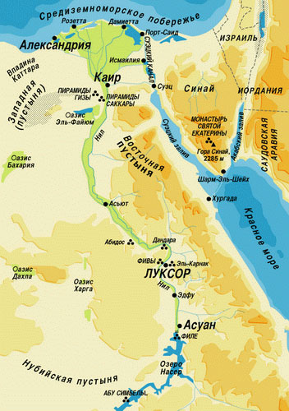
Укажите название страны.
Река?

Slide 3
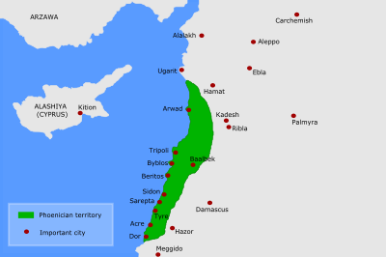
Укажите название страны.
Реки?

Slide 4
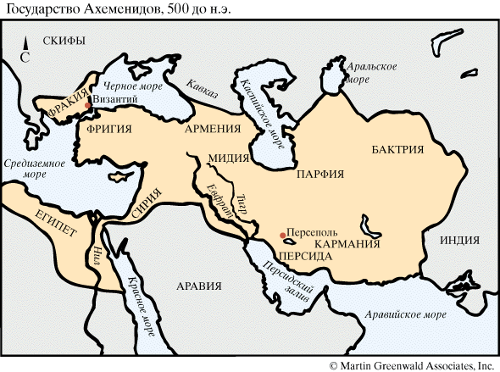
Укажите название страны.
Реки?

Slide 5
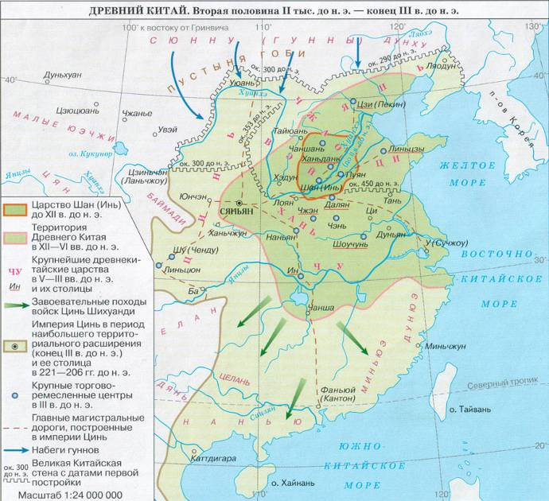
Укажите название страны.
Реки?

Slide 6
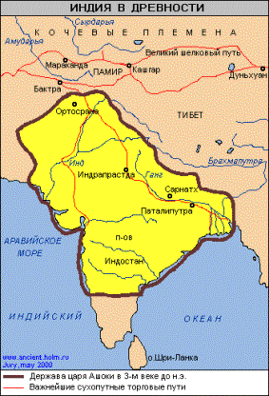
Укажите название страны.
Реки?

Slide 7
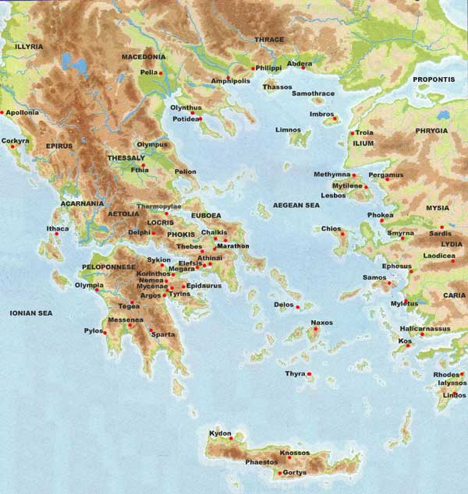
Укажите название страны.
Реки?

Slide 8
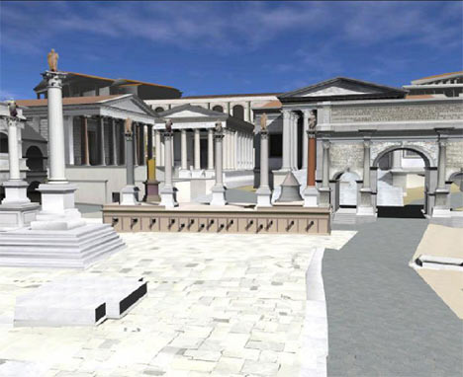
Древнейший Рим.

Slide 9
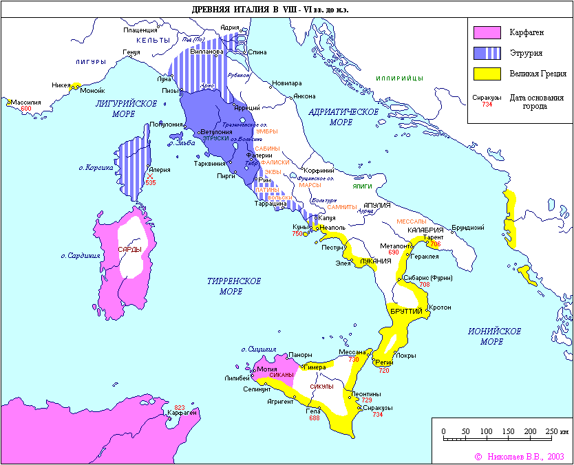

Slide 10
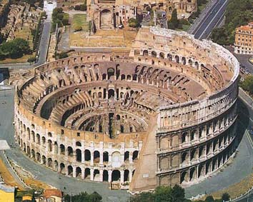
Кто есть кто?
Нумитор
Амулий
Рея Сильвия
Ромул
Рем
Весталка

Slide 11
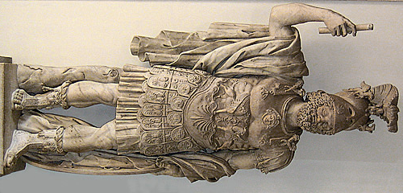
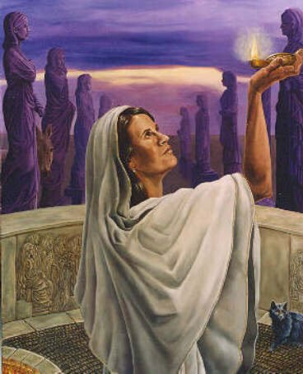
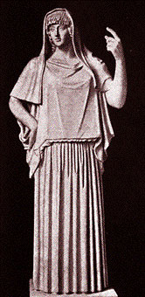
Почитание Весты и Марса

Slide 12
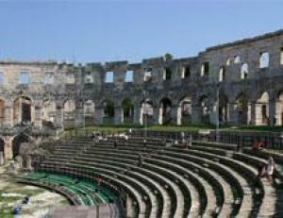
Занятия римлян
Выращивали
Лен
Ячмень
Виноград
Пшеницу
Ремесло:
Ткачество
Кузнечное дело
Гончарное дело

Slide 13
Управление Римом.
Патриции
Плебеи
Коренные жители Рима.
Переселенцы.

Slide 14
Управление Римом.
Сенат
Совет старейшин родов.
Народное собрание
Мужчины – патриции
?
?
?

Slide 15


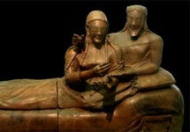
В Риме раскопан дворец
Тарквиния Гордого-534−509 гг. до н.э
http://www.grani.ru/Society/Science/m.175295.html
http://infox.ru/science/past/2010/02/26/V_Italii_naydyen_dvo.phtml

